Slide 1
BÀI TOÁN TÌM ĐƯỜNG ĐI NGẮN NHẤT TỪ MỘT ĐỈNH NGUỒN S ĐẾN CÁC ĐỈNH CÒN LẠI TRÊN ĐỒ THỊ CÓ TRỌNG SỐ ÂM

Slide 2
Nội dung
1
BÀI TOÁN TÌM ĐƯỜNG ĐI NGẮN NHẤT
2
THUẬT TOÁN SPFA VỚI MA TRẬN KỀ

Slide 3
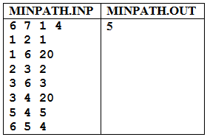
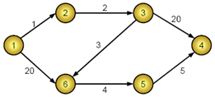
BÀI TOÁN ĐƯỜNG ĐI NGẮN NHẤT
Bài toán tìm đường đi ngắn nhất
Cho đơn đồ thị có hướng G=(V,E,W), hãy xác định khoảng cách từ s đến f.
Input: file văn bản MINPATH.INP
  Dòng 1: Chứa số đỉnh n ( ≤ 1000), số cung m của đồ thị, đỉnh xuất phát s, đỉnh đích f cách nhau ít nhất 1 dấu cách
  M dòng tiếp theo, mỗi dòng có dạng ba số u, v, c[u, v] cách nhau ít nhất 1 dấu cách, thể hiện (u, v) là một cung ∈ E và trọng số của cung đó là c[u, v] (c[u, v] là số nguyên có giá trị tuyệt đối ≤ 1000)
Output: file văn bản MINPATH.OUT ghi đường đi ngắn nhất từ s tới f và độ dài đường đi đó

Slide 4
Thuật toán SPFA với ma trận kề
Thuật toán SPFA (Shortest Path Faster Algorithm) tính toán khoảng cách của đường đi ngắn nhất từ đỉnh nguồn s đến các đỉnh còn lại của đồ thị có trọng số âm.
Thuật toán lặp đi lặp lại việc chọn một đỉnh và dùng đỉnh này để tối ưu khoảng cách các đỉnh kề với nó. Các đỉnh kề được tối ưu sẽ đưa vào queue để xử lý tiếp theo. Thuật toán kết thúc khi không còn đỉnh nào trong queue.
Sử dụng mảng free[] để đánh dấu một đỉnh ở trong queue hay ngoài queue, với free[v]=true nếu v ngoài Queue, ngược lại v trong Queue

Slide 5
Procedure SPFA(s)
Queue
s
for mọi đỉnh v do
d[v] :=<vô cùng>; free[v]:=true;
push(s); free[s]:=false; d[s]:=0;
Repeat
u:=pop; free[u]:=true;
for mọi đỉnh v kề u do
if d[v]>d[u]+c[u,v] then
d[v]:=d[u]+c[u,v]; if free[v] then
push[v]; free[v]:=false;
Until Queue Rỗng;
Push đỉnh s vào hàng đợi
s
0
8
6
7
9
a
-3
b
inf
inf
-1
5
đỉnh | d[ ] | free[ ]
s | 0 | false
a | inf | true
b | inf | true
c | inf | true
4
-1
inf
c

Slide 6
Procedure SPFA(s)
Queue
for mọi đỉnh v do
d[v] :=<vô cùng>; free[v]:=true;
push(s); free[s]:=false; d[s]:=0;
Repeat
u:=pop; free[u]:=true;
for mọi đỉnh v kề u do
if d[v]>d[u]+c[u,v] then
d[v]:=d[u]+c[u,v]; if free[v] then
push[v]; free[v]:=false;
Until Queue Rỗng;
Pop đỉnh s để xử lý
s
0
8
6
7
9
a
-3
b
inf
inf
-1
5
đỉnh | d[ ] | free[ ]
s | 0 | true
a | inf | true
b | inf | true
c | inf | true
4
-1
inf
c

Slide 7
Procedure SPFA(s)
Queue
for mọi đỉnh v do
d[v] :=<vô cùng>; free[v]:=true;
push(s); free[s]:=false; d[s]:=0;
Repeat
u:=pop; free[u]:=true;
for mọi đỉnh v kề u do
if d[v]>d[u]+c[u,v] then
d[v]:=d[u]+c[u,v]; if free[v] then
push[v]; free[v]:=false;
Until Queue Rỗng;
Xét 3 đỉnh a, b, c kề s
s
0
8
6
7
9
a
-3
b
inf
inf
-1
5
đỉnh | d[ ] | free[ ]
s | 0 | true
a | inf | true
b | inf | true
c | inf | true
4
-1
inf
c

Slide 8
Procedure SPFA(s)
Queue
a b c
for mọi đỉnh v do
d[v] :=<vô cùng>; free[v]:=true;
push(s); free[s]:=false; d[s]:=0;
Repeat
u:=pop; free[u]:=true;
for mọi đỉnh v kề u do
if d[v]>d[u]+c[u,v] then
d[v]:=d[u]+c[u,v]; if free[v] then
push[v]; free[v]:=false;
Until Queue Rỗng;
Tối ưu d[a], d[b], d[c], đồng thời push a, b, c vào hàng đợi
s
0
8
6
7
9
a
-3
b
8
6
-1
5
đỉnh | d[ ] | free[ ]
s | 0 | true
a | 8 | false
b | 6 | false
c | 9 | false
4
-1
9
c

Slide 9
Procedure SPFA(s)
Queue
b c
for mọi đỉnh v do
d[v] :=<vô cùng>; free[v]:=true;
push(s); free[s]:=false; d[s]:=0;
Repeat
u:=pop; free[u]:=true;
for mọi đỉnh v kề u do
if d[v]>d[u]+c[u,v] then
d[v]:=d[u]+c[u,v]; if free[v] then
push[v]; free[v]:=false;
Until Queue Rỗng;
s
Pop đỉnh a để xử lý
0
8
6
7
9
a
-3
b
8
6
-1
5
đỉnh | d[ ] | free[ ]
s | 0 | true
a | 8 | true
b | 6 | false
c | 9 | false
4
-1
9
c

Slide 10
Procedure SPFA(s)
Queue
b c
for mọi đỉnh v do
d[v] :=<vô cùng>; free[v]:=true;
push(s); free[s]:=false; d[s]:=0;
Repeat
u:=pop; free[u]:=true;
for mọi đỉnh v kề u do
if d[v]>d[u]+c[u,v] then
d[v]:=d[u]+c[u,v]; if free[v] then
push[v]; free[v]:=false;
Until Queue Rỗng;
s
Xét 2 đỉnh s, c kề a
0
8
6
7
9
a
-3
b
8
6
-1
5
đỉnh | d[ ] | free[ ]
s | 0 | true
a | 8 | true
b | 6 | false
c | 9 | false
4
-1
9
c

Slide 11
Procedure SPFA(s)
Queue
b c
for mọi đỉnh v do
d[v] :=<vô cùng>; free[v]:=true;
push(s); free[s]:=false; d[s]:=0;
Repeat
u:=pop; free[u]:=true;
for mọi đỉnh v kề u do
if d[v]>d[u]+c[u,v] then
d[v]:=d[u]+c[u,v]; if free[v] then
push[v]; free[v]:=false;
Until Queue Rỗng;
Tối ưu d[c], vì c đã có trong hàng đợi nên không push c
s
0
8
6
7
9
a
-3
b
8
6
-1
5
đỉnh | d[ ] | free[ ]
s | 0 | true
a | 8 | true
b | 6 | false
c | 7 | false
4
-1
7
c

Slide 12
Procedure SPFA(s)
Queue
c
for mọi đỉnh v do
d[v] :=<vô cùng>; free[v]:=true;
push(s); free[s]:=false; d[s]:=0;
Repeat
u:=pop; free[u]:=true;
for mọi đỉnh v kề u do
if d[v]>d[u]+c[u,v] then
d[v]:=d[u]+c[u,v]; if free[v] then
push[v]; free[v]:=false;
Until Queue Rỗng;
Pop đỉnh b để xử lý
s
0
8
6
7
9
a
-3
b
8
6
-1
5
đỉnh | d[ ] | free[ ]
s | 0 | false
a | 8 | false
b | 6 | false
c | 7 | false
4
-1
7
c

Slide 13
Procedure SPFA(s)
Queue
c
for mọi đỉnh v do
d[v] :=<vô cùng>; free[v]:=true;
push(s); free[s]:=false; d[s]:=0;
Repeat
u:=pop; free[u]:=true;
for mọi đỉnh v kề u do
if d[v]>d[u]+c[u,v] then
d[v]:=d[u]+c[u,v]; if free[v] then
push[v]; free[v]:=false;
Until Queue Rỗng;
Xét 2 đỉnh a, c kề b
s
0
8
6
7
9
a
-3
b
8
6
-1
5
đỉnh | d[ ] | free[ ]
s | 0 | true
a | 8 | true
b | 6 | true
c | 7 | false
4
-1
7
c

Slide 14
Procedure SPFA(s)
Queue
c a
for mọi đỉnh v do
d[v] :=<vô cùng>; free[v]:=true;
push(s); free[s]:=false; d[s]:=0;
Repeat
u:=pop; free[u]:=true;
for mọi đỉnh v kề u do
if d[v]>d[u]+c[u,v] then
d[v]:=d[u]+c[u,v]; if free[v] then
push[v]; free[v]:=false;
Until Queue Rỗng;
Tối ưu d[a], push a vào hàng đợi
s
0
8
6
7
9
a
-3
b
3
6
-1
5
đỉnh | d[ ] | free[ ]
s | 0 | true
a | 3 | false
b | 6 | true
c | 7 | false
4
-1
7
c

Slide 15
Procedure SPFA(s)
Queue
a
for mọi đỉnh v do
d[v] :=<vô cùng>; free[v]:=true;
push(s); free[s]:=false; d[s]:=0;
Repeat
u:=pop; free[u]:=true;
for mọi đỉnh v kề u do
if d[v]>d[u]+c[u,v] then
d[v]:=d[u]+c[u,v]; if free[v] then
push[v]; free[v]:=false;
Until Queue Rỗng;
s
Pop đỉnh c để xử lý
0
8
6
7
9
a
-3
b
3
6
-1
5
đỉnh | d[ ] | free[ ]
s | 0 | true
a | 3 | false
b | 6 | true
c | 7 | true
4
-1
7
c

Slide 16
Procedure SPFA(s)
Queue
a
for mọi đỉnh v do
d[v] :=<vô cùng>; free[v]:=true;
push(s); free[s]:=false; d[s]:=0;
Repeat
u:=pop; free[u]:=true;
for mọi đỉnh v kề u do
if d[v]>d[u]+c[u,v] then
d[v]:=d[u]+c[u,v]; if free[v] then
push[v]; free[v]:=false;
Until Queue Rỗng;
s
Xét 2 đỉnh s, b kề c
0
8
6
7
9
a
-3
b
3
6
-1
5
đỉnh | d[ ] | free[ ]
s | 0 | true
a | 3 | false
b | 6 | true
c | 7 | true
4
-1
7
c

Slide 17
Procedure SPFA(s)
Queue
a
for mọi đỉnh v do
d[v] :=<vô cùng>; free[v]:=true;
push(s); free[s]:=false; d[s]:=0;
Repeat
u:=pop; free[u]:=true;
for mọi đỉnh v kề u do
if d[v]>d[u]+c[u,v] then
d[v]:=d[u]+c[u,v]; if free[v] then
push[v]; free[v]:=false;
Until Queue Rỗng;
Vì không tối ưu d[b], d[s] nên không push b, s vào hàng đợi
s
0
8
6
7
9
a
-3
b
3
6
-1
5
đỉnh | d[ ] | free[ ]
s | 0 | true
a | 3 | false
b | 6 | true
c | 7 | true
4
-1
7
c

Slide 18
Procedure SPFA(s)
Queue
for mọi đỉnh v do
d[v] :=<vô cùng>; free[v]:=true;
push(s); free[s]:=false; d[s]:=0;
Repeat
u:=pop; free[u]:=true;
for mọi đỉnh v kề u do
if d[v]>d[u]+c[u,v] then
d[v]:=d[u]+c[u,v]; if free[v] then
push[v]; free[v]:=false;
Until Queue Rỗng;
s
Pop đỉnh a để xử lý
0
8
6
7
9
a
-3
b
3
6
-1
5
đỉnh | d[ ] | free[ ]
s | 0 | true
a | 3 | true
b | 6 | true
c | 7 | true
4
-1
7
c

Slide 19
Procedure SPFA(s)
Queue
for mọi đỉnh v do
d[v] :=<vô cùng>; free[v]:=true;
push(s); free[s]:=false; d[s]:=0;
Repeat
u:=pop; free[u]:=true;
for mọi đỉnh v kề u do
if d[v]>d[u]+c[u,v] then
d[v]:=d[u]+c[u,v]; if free[v] then
push[v]; free[v]:=false;
Until Queue Rỗng;
s
Xét 2 đỉnh s, c kề a
0
8
6
7
9
a
-3
b
3
6
-1
5
đỉnh | d[ ] | free[ ]
s | 0 | false
a | 3 | false
b | 6 | false
c | 7 | false
4
-1
7
c

Slide 20
Procedure SPFA(s)
Queue
c
for mọi đỉnh v do
d[v] :=<vô cùng>; free[v]:=true;
push(s); free[s]:=false; d[s]:=0;
Repeat
u:=pop; free[u]:=true;
for mọi đỉnh v kề u do
if d[v]>d[u]+c[u,v] then
d[v]:=d[u]+c[u,v]; if free[v] then
push[v]; free[v]:=false;
Until Queue Rỗng;
Tối ưu d[c], push c vào hàng đợi
s
0
8
6
7
9
a
-3
b
3
6
-1
5
đỉnh | d[ ] | free[ ]
s | 0 | true
a | 3 | true
b | 6 | true
c | 2 | false
4
-1
2
c

Slide 21
Procedure SPFA(s)
Queue
for mọi đỉnh v do
d[v] :=<vô cùng>; free[v]:=true;
push(s); free[s]:=false; d[s]:=0;
Repeat
u:=pop; free[u]:=true;
for mọi đỉnh v kề u do
if d[v]>d[u]+c[u,v] then
d[v]:=d[u]+c[u,v]; if free[v] then
push[v]; free[v]:=false;
Until Queue Rỗng;
s
Pop đỉnh c để xử lý
0
8
6
7
9
a
-3
b
3
6
-1
5
đỉnh | d[ ] | free[ ]
s | 0 | true
a | 3 | true
b | 6 | true
c | 2 | true
4
-1
2
c

Slide 22
Procedure SPFA(s)
Queue
for mọi đỉnh v do
d[v] :=<vô cùng>; free[v]:=true;
push(s); free[s]:=false; d[s]:=0;
Repeat
u:=pop; free[u]:=true;
for mọi đỉnh v kề u do
if d[v]>d[u]+c[u,v] then
d[v]:=d[u]+c[u,v]; if free[v] then
push[v]; free[v]:=false;
Until Queue Rỗng;
s
Xét 2 đỉnh s, b kề c
0
8
6
7
9
a
-3
b
3
6
-1
5
đỉnh | d[ ] | free[ ]
s | 0 | true
a | 3 | true
b | 6 | true
c | 2 | true
4
-1
2
c

Slide 23
Procedure SPFA(s)
Queue
for mọi đỉnh v do
d[v] :=<vô cùng>; free[v]:=true;
push(s); free[s]:=false; d[s]:=0;
Repeat
u:=pop; free[u]:=true;
for mọi đỉnh v kề u do
if d[v]>d[u]+c[u,v] then
d[v]:=d[u]+c[u,v]; if free[v] then
push[v]; free[v]:=false;
Until Queue Rỗng;
Vì không tối ưu d[b], d[s] nên không push b, s vào hàng đợi
s
0
8
6
7
9
a
-3
b
3
6
-1
5
đỉnh | d[ ] | free[ ]
s | 0 | true
a | 3 | true
b | 6 | true
c | 2 | true
4
-1
2
c

Slide 24
Procedure SPFA(s)
Queue
for mọi đỉnh v do
d[v] :=<vô cùng>; free[v]:=true;
push(s); free[s]:=false; d[s]:=0;
Repeat
u:=pop; free[u]:=true;
for mọi đỉnh v kề u do
if d[v]>d[u]+c[u,v] then
d[v]:=d[u]+c[u,v]; if free[v] then
push[v]; free[v]:=false;
Until Queue Rỗng;
Queue rỗng, thuật toán kết thúc
s
0
8
6
7
9
a
-3
b
3
6
-1
5
đỉnh | d[ ] | free[ ]
s | 0 | true
a | 3 | true
b | 6 | true
c | 2 | true
4
-1
2
c

Slide 25
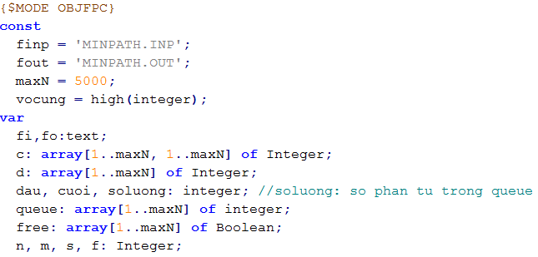
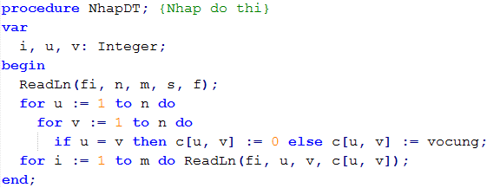
Thuật toán SPFA với ma trận kề
Cài đặt: Đơn đồ thị có hướng trọng số âm

Slide 26
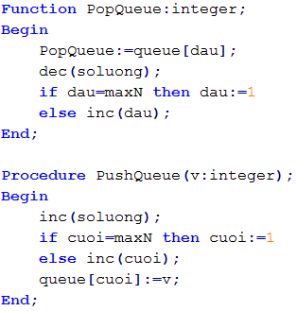
Thuật toán SPFA với ma trận kề
c | cuoi
b
a | dau
c | cuoi
b | dau
c
b | dau
s | cuoi
pop a
push s
c | dau
s | cuoi
c | dau
a | cuoi
s
a | cuoi
s | dau
pop b
push a
pop c

Slide 27
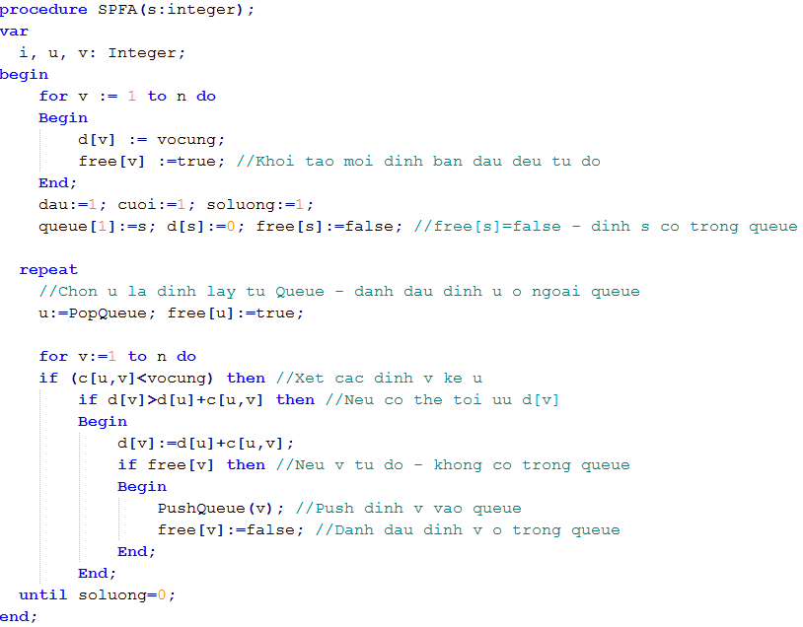
Thuật toán SPFA với ma trận kề

Slide 28
Thuật toán SPFA với ma trận kề

Slide 29
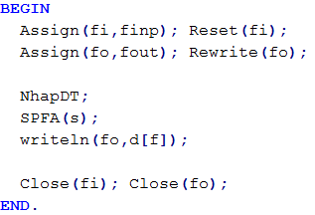
Thuật toán SPFA với ma trận kề

Slide 30
Thank You !
www.themegallery.com

